Slide 1
Implantar e consumir modelos com o Azure Machine Learning
Felipe Kenji Chikuji
Consultor Dados & IA
[1]

Slide 2
Agenda
Implantar um modelo em um ponto de extremidade online gerenciado
Implantar um modelo em um ponto de extremidade em lote
[2]

Slide 3
Implantar um modelo em um ponto de extremidade online gerenciado
[3]

Slide 4
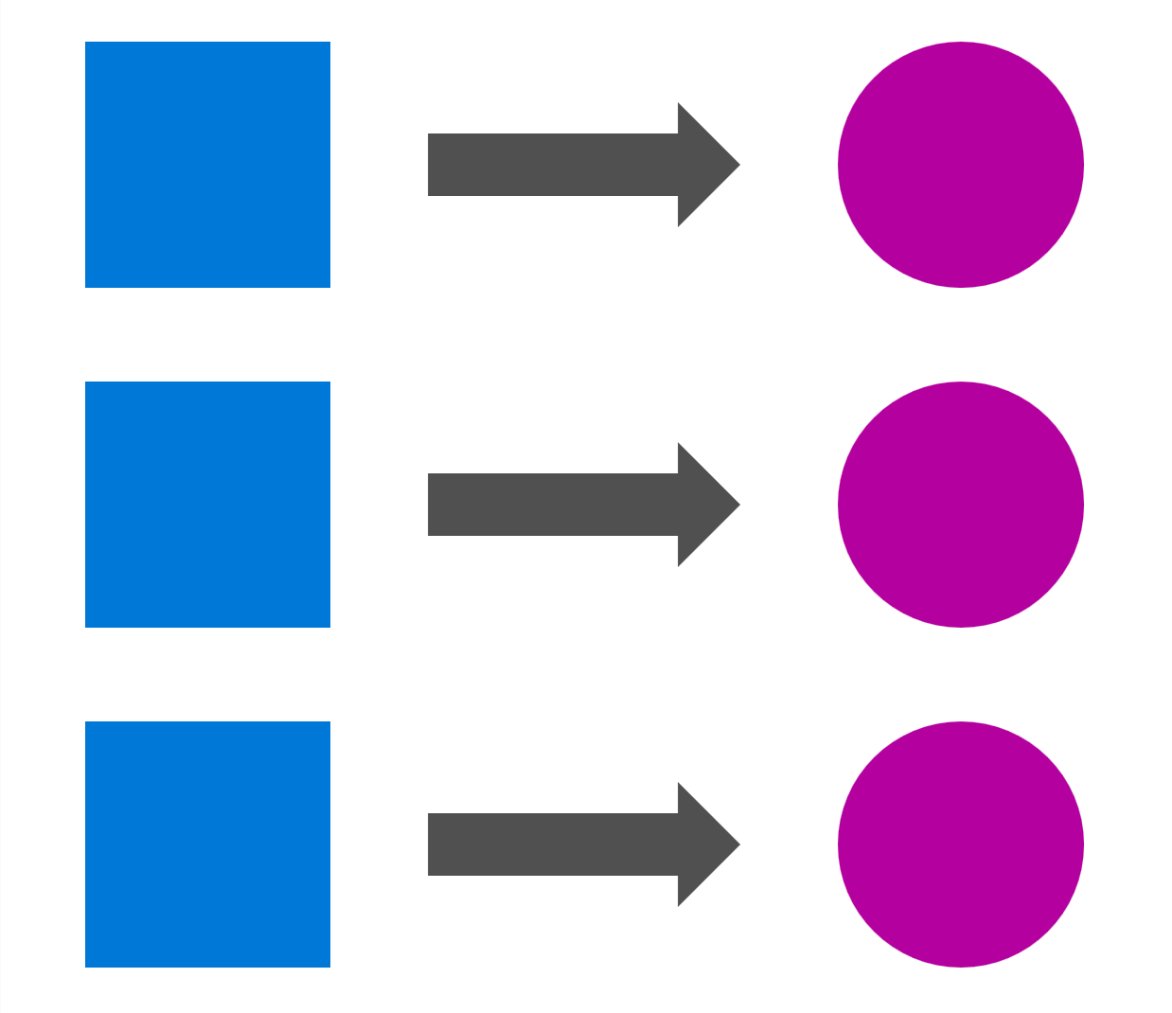
Explorar pontos de extremidade online gerenciados
Um ponto de extremidade é um ponto de extremidade HTTPS para o qual você pode enviar dados e que enviará uma resposta (quase) imediata.
Os pontos de extremidade online são usados para gerar previsões em tempo real para pontos de dados individuais.
[4]
Notes:
https://learn.microsoft.com/training/modules/deploy-model-managed-online-endpoint/2-explore-managed-online-endpoints

Slide 5
Implantar um modelo em um ponto de extremidade online gerenciado
Ao implantar um modelo em um ponto de extremidade gerenciado, você tem duas opções:
Implantar um modelo de MLflow:
Registre um modelo MLflow com um arquivo MLModel.
Crie a implantação.
Implante um modelo para o ponto de extremidade.
Implante um modelo (personalizado):
Registre um modelo com os arquivos de modelo necessários (sujeito ao tipo de modelo).
Crie o script de pontuação.
Defina um ambiente de execução.
Crie a implantação.
Implante um modelo para o ponto de extremidade.
[5]
Notes:
A opção mais fácil para implantar um modelo em um ponto de extremidade online gerenciado é implantar um modelo MLflow registrado, pois você não precisa criar o script de pontuação ou definir o ambiente de execução.
Quando você deseja implantar um modelo que não é compatível com o MLflow ou deseja controle total sobre o script de pontuação e a definição do ambiente, você pode optar por implantar um modelo (personalizado).

Slide 6
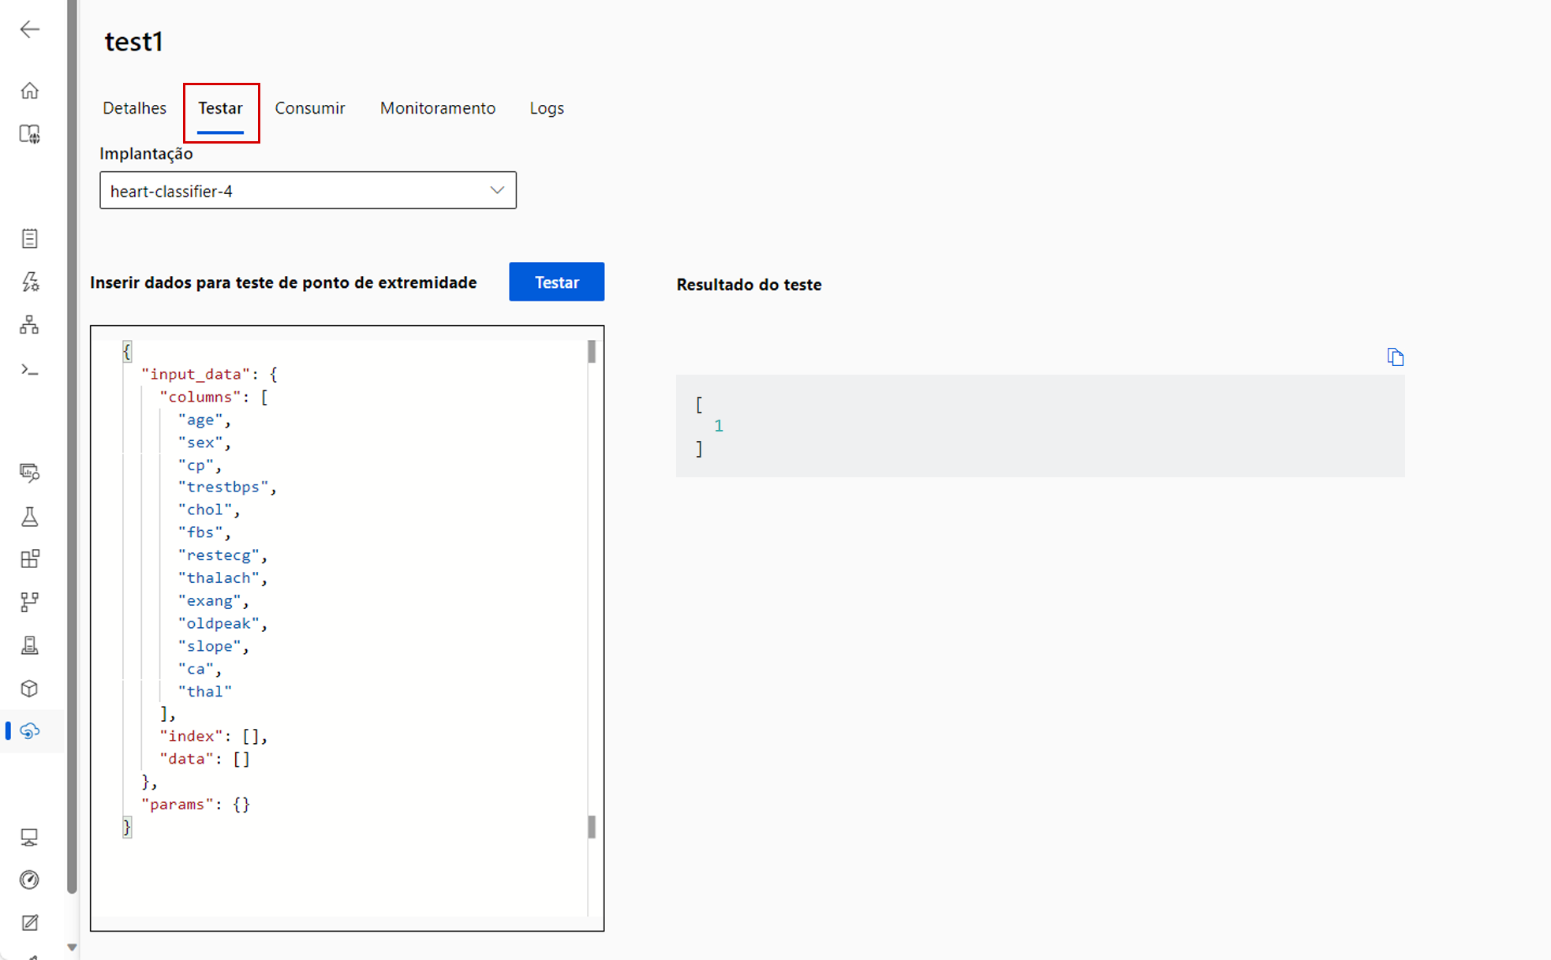
Testar pontos de extremidade online gerenciados
Use o Estúdio do Azure Machine Learning para:
Liste todos os pontos de extremidade.
Exibir os detalhes e os logs de implantação de um ponto de extremidade.
Testar o ponto de extremidade.
[6]
Notes:
Depois de implantar um serviço em tempo real, você poderá consumi-lo em aplicativos cliente para prever rótulos para novos casos de dados.

Slide 7
Implantar um modelo em um ponto de extremidade em lote
[7]

Slide 8
Entender os pontos de extremidade em lote
1
Para obter previsões em lote, você poderá implantar um modelo em um ponto de extremidade
2
Um ponto de extremidade é um ponto de extremidade HTTPS que você pode chamar para disparar um trabalho de pontuação em lote
[8]
Notes:
Para obter um modelo para gerar previsões em lote, você poderá implantar o modelo em um ponto de extremidade em lote.
Você aprenderá a usar pontos de extremidade em lote para pontuação de lote assíncrona.
Previsões em lote
Um ponto de extremidade em lote permite integrar a pontuação em lote a um pipeline de transformação e ingestão de dados existentes.
O trabalho normalmente usa um cluster de computação para pontuar várias entradas. Os resultados podem ser armazenados em um armazenamento de dados, conectado ao workspace do Azure Machine Learning.

Slide 9
Entender os pontos de extremidade em lote
A vantagem desse ponto de extremidade é que você pode disparar o trabalho de pontuação em lote de outro serviço, como o Azure Synapse Analytics ou o Azure Databricks
3
Sempre que o ponto de extremidade é invocado, um trabalho de pontuação em lote é enviado para o workspace do Azure Machine Learning
4
[9]
Notes:
Para obter um modelo para gerar previsões em lote, você poderá implantar o modelo em um ponto de extremidade em lote.
Você aprenderá a usar pontos de extremidade em lote para pontuação de lote assíncrona.
Previsões em lote
Um ponto de extremidade em lote permite integrar a pontuação em lote a um pipeline de transformação e ingestão de dados existentes.
O trabalho normalmente usa um cluster de computação para pontuar várias entradas. Os resultados podem ser armazenados em um armazenamento de dados, conectado ao workspace do Azure Machine Learning.

Slide 10
Criar um ponto de extremidade em lote
Para implantar um modelo, primeiro você precisará criar o ponto de extremidade em lote. Para criar um ponto de extremidade em lote, você usará a classe BatchEndpoint. Os nomes de ponto de extremidade em lote devem ser exclusivos dentro de uma região do Azure.
Python
# create a batch endpoint
endpoint = BatchEndpoint(
name="endpoint-example",
description="A batch endpoint",
)
ml_client.batch_endpoints.begin_create_or_update(endpoint)
[10]
Notes:
Dica: explore a documentação de referência para criar um ponto de extremidade em lote com o SDK do Python v2.

Slide 11
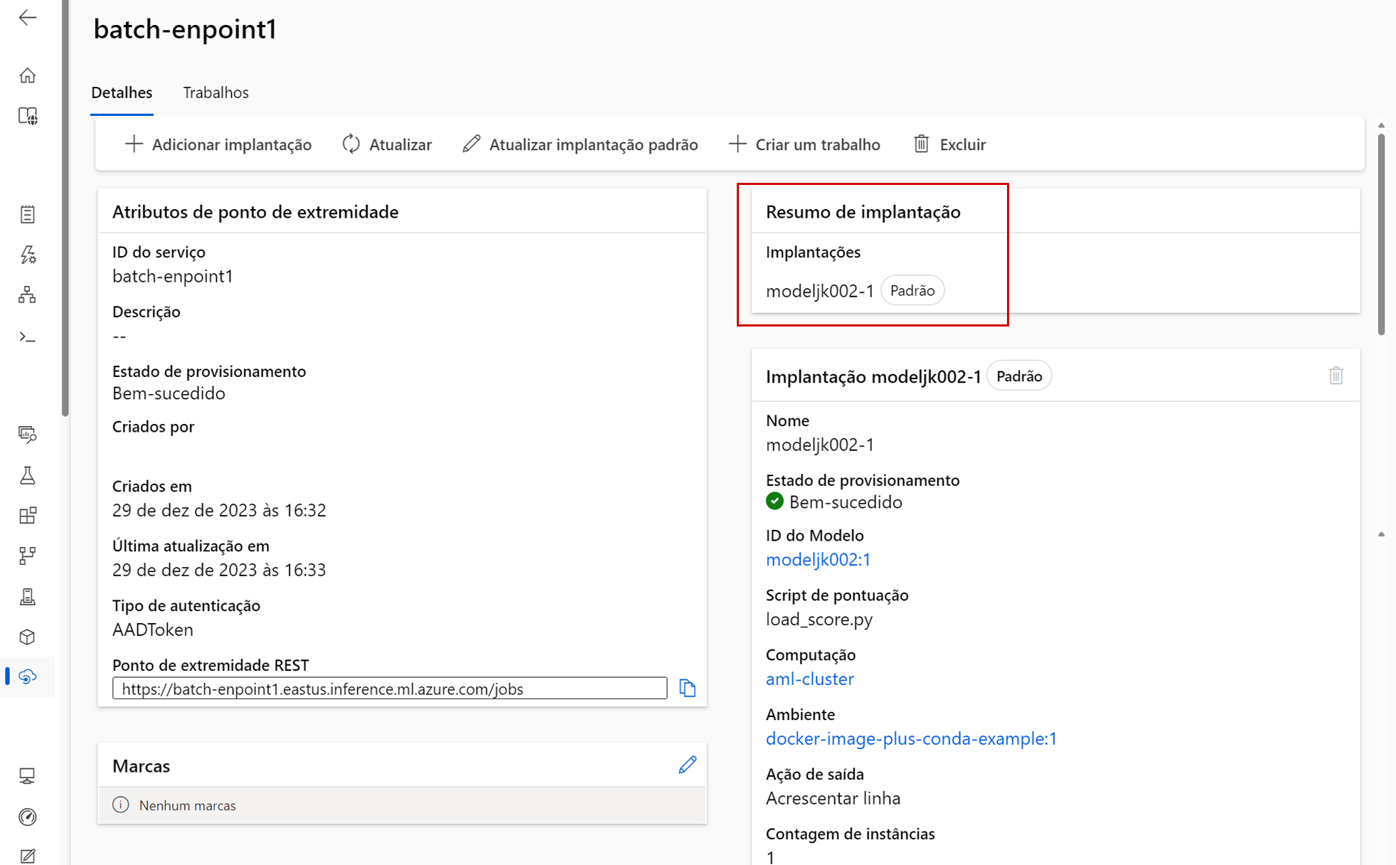
Implantar um modelo em um ponto de extremidade em lote
Você pode implantar vários modelos em um ponto de extremidade em lote.
Sempre que você chamar o ponto de extremidade em lote, que dispara um trabalho de pontuação em lote, a implantação padrão será usada, a menos que especificado o contrário.
[11]

Slide 12
Executar pontos de extremidade em lote
Python
from azure.ai.ml.entities import AmlCompute
cpu_cluster = AmlCompute(
name="aml-cluster",
type="amlcompute",
size="STANDARD_DS11_V2",
min_instances=0,
max_instances=4,
idle_time_before_scale_down=120,
tier="Dedicated",
)
cpu_cluster = ml_client.compute.begin_create_or_update(cpu_cluster)
Usar clusters de computação para implantações em lote
Para processar os novos dados em lotes paralelos, será necessário provisionar um cluster de cálculo com mais de uma instância máxima.
Para criar um cluster de computação, você poderá usar a classe AMLCompute.
[12]

Slide 13
Implantar seu modelo do MLflow em um ponto de extremidade em lote
Implantar um modelo do MLflow em um ponto de extremidade
Para implantar um modelo do MLflow em um ponto de extremidade em lote, você usará a classe BatchDeployment.
Quando você implanta um modelo, precisa especificar o comportamento do trabalho de pontuação em lote.
Ao configurar a implantação do modelo, você poderá especificar:
instance_count
max_concurrency_per_instance
mini_batch_size
output_action
output_file_name
[13]
Notes:
A vantagem de usar um cluster de computação para executar o script de pontuação (que é gerado automaticamente pelo Azure Machine Learning), é que você pode executar o script de pontuação em instâncias separadas em paralelo.
Ao configurar a implantação do modelo, você poderá especificar:
instance_count: contagem de nós de computação a serem usados para gerar previsões.
max_concurrency_per_instance: número máximo de execuções de script de pontuação paralelas por nó de computação.
mini_batch_size: número de arquivos passados por execução de script de pontuação.
output_action: o que fazer com as previsões: summary_only ou append_row.
output_file_name: arquivo ao qual as previsões serão anexadas, se você escolher append_row para output_action.
Dica: explore a documentação de referência para criar uma implantação em lote com o SDK do Python v2.

Slide 14
Implantar um modelo personalizado em um ponto de extremidade em lote
Se você quiser implantar um modelo em um ponto de extremidade em lote sem usar o formato de modelo do MLflow, precisará criar o script de pontuação e o ambiente.
1
Criar o script de pontuação: o script de pontuação é um arquivo que lê os novos dados, carrega o modelo e executa a pontuação.
Criar um ambiente: sua implantação requer um ambiente de execução no qual executar o script de pontuação. Qualquer dependência necessária pelo código deve ser incluída no ambiente.
2
3
Configurar e criar a implantação: finalmente, você pode configurar e criar a implantação com a classe BatchDeployment.
[14]
Notes:
Para implantar um modelo, você já deverá ter criado um ponto de extremidade. Em seguida, você pode implantar o modelo no ponto de extremidade.
Criar o script de pontuação
O script de pontuação deve incluir duas funções:
init(): chamado uma vez no início do processo. Portanto, use para qualquer preparação cara ou comum, como carregar o modelo.
run(): chamado para cada minilote para executar a pontuação.
O método run() deve retornar um DataFrame do Pandas ou uma matriz/lista.
Tip: saiba mais sobre como criar scripts de pontuação para implantações em lote.
Criar um ambiente
Você pode criar um ambiente com uma imagem do Docker com dependências do Conda ou com um Dockerfile.
Você também precisará adicionar a biblioteca azureml-core, pois ela é necessária para que as implantações em lote funcionem.

Slide 15
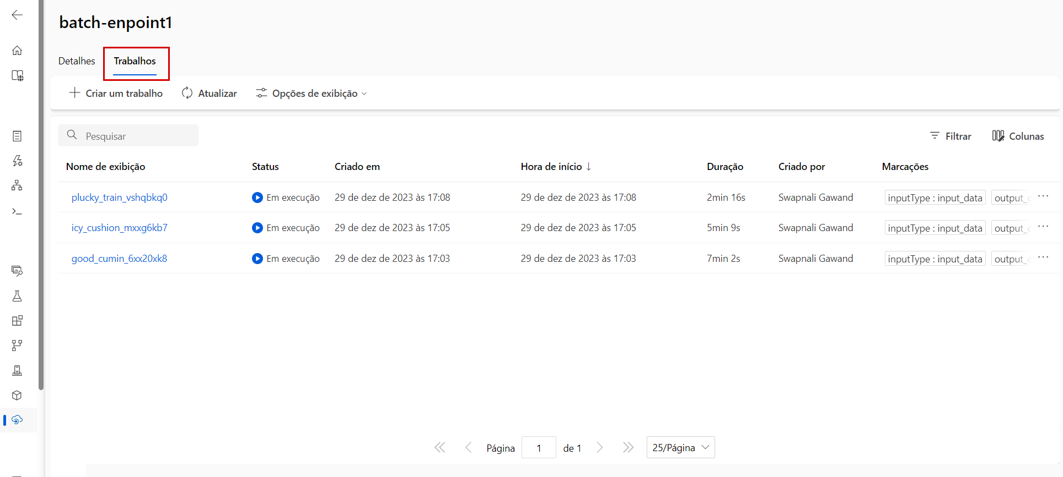
Invocar pontos de extremidade em lote
Python
from azure.ai.ml import Input
from azure.ai.ml.constants import AssetTypes
input = Input(type=AssetTypes.URI_FOLDER, path="azureml:new-data:1")
job = ml_client.batch_endpoints.invoke(
endpoint_name=endpoint.name,
input=input)
Para preparar dados para previsões em lote, você poderá registrar uma pasta como um ativo de dados no workspace do Azure Machine Learning.
Você poderá usar o ativo de dados registrado como entrada ao invocar o ponto de extremidade em lote com o SDK do Python.
[15]
Notes:
Ao invocar um ponto de extremidade em lote, você disparará um trabalho de pipeline do Azure Machine Learning. O trabalho espera um parâmetro de entrada apontando para o conjunto de dados que você deseja pontuar.
Você pode monitorar a execução do trabalho de pipeline no Estúdio do Azure Machine Learning. Todos os trabalhos que são disparados invocando o ponto de extremidade em lote serão mostrados na guia Trabalhos do ponto de extremidade em lote.
As previsões serão armazenadas no armazenamento de dados padrão.

Slide 16
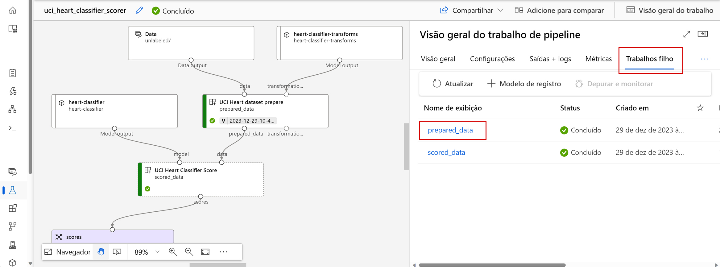
Resolver um problema de um trabalho de pontuação em lote
O trabalho de pontuação em lote é executado como um trabalho de pipeline. Se você quiser solucionar problemas do trabalho de pipeline, poderá examinar seus detalhes e as saídas e logs do próprio trabalho de pipeline.
[16]
Notes:
Se você quiser solucionar problemas do script de pontuação, selecione o trabalho filho e examine suas saídas e logs.
Navegue até a guia Saídas + logs. A pasta logs/usuário/ contém três arquivos que ajudarão você a solucionar problemas:
job_error.txt: resume os erros em seu script.
job_progress_overview.txt: fornece informações de alto nível sobre o número de minilotes processados até agora.
job_result.txt: mostra erros ao chamar a função init() e run() no script de pontuação.

Slide 17
Recapitulação
Nesta seção, abordamos:
Saiba como implantar um modelo em um ponto de extremidade online gerenciado para previsões em tempo real.
Como implantar um modelo em um ponto de extremidade em lote para previsões em lote.
[17]

Slide 18
Implantar e consumir modelos com o Azure Machine Learning
Obrigado e bons estudos!
[18]

